Slide 1
SWOT

Slide 2
Strength
Admin yang ramah dan informatif
Kualitas bahan baku sesuai permintaan
Estimasi pengerjaan lebih cepat dengan hasil sesuai permitaan/memuaskan
Memiliki kualitas produk lebih baik (detil) dari kompetitor
Harga yang diberikan cenderung murah dari kompetitor
Memiliki jaringan pengiriman yang memadai
Weakness
Bisnis bergantung pada minat konsumen (custom)
Minim media channel
Stok desain terbatas
Tidak bisa konsisten melakukan promosi
Belum memiliki data pembelian dari konsumen untuk analisa
Semua proses pemasaran dilakukan sendiri
Belum pernah melakukan analisa kompetitor
Kondisi modal belum stabil ( iklan / marketing )

Slide 3
Opportunity
Mengutamakan Kepuasan pelanggan
Demografi mempengaruhi minat beli
Kebutuhan Furniture meningkat dan Menjadi Kebutuhan Primer
Bahan baku melimpah
Bisa kolaborasi dengan industri lain
Media pemasaran sudah semakin berkembang
Bekerjasama dengan tim digital marketing Eduwork
Jaringan UMKM furniture yang kuas
Jepara sudah memiliki branding furnituture terbaik di dalam negeri maupun luar negeri
Belum banyak UMKM sejenis yang masuk dalam dunia digital marketing
Potensi ekspor furniture sangat bagus
Dukungan pemerintah pusat dan daerah terhadap UMKM furniture

Slide 4
Threat
Banyak Kompetitor lokal dan lebih unggul
Kompetitor menyediakan produk serupa
Keterbatasan stok desaign
Tren dipengaruihi oleh Media Chanel

Slide 5
BRAND
POSITIONING

Slide 6
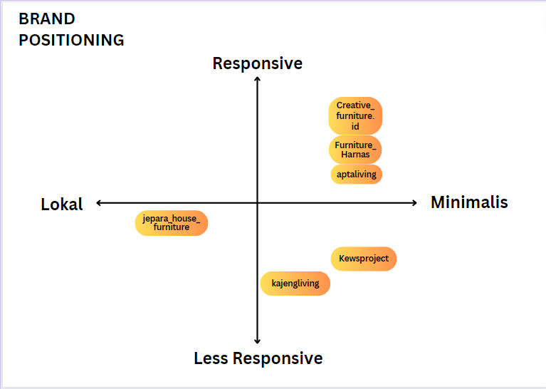

Slide 7
USER
PERSONA

Slide 8
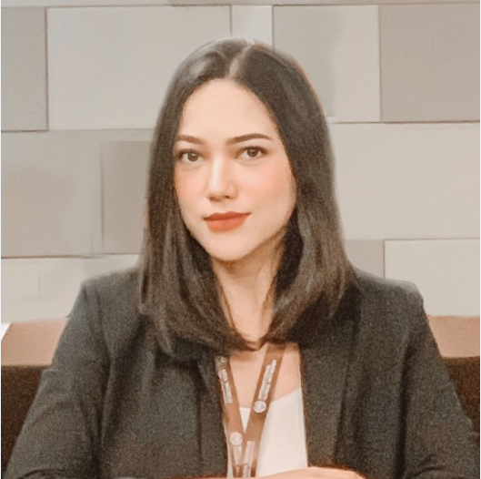
USER PERSONA
Nama : Nabila Putri
Usia : 30 Tahun
Pekerjaan: Pekerja Kantor
Penghasilan: > Rp 5.000.000/bulan
ABOUT
Umur 23 - 45 tahun
Tinggal di kota
Rumah sendiri / Kontrakan
Suka belanja online
Aktif bermain sosial media
Mengutamakan kualitas
Menyukai interior desain
CORE NEED
Memiliki banyak fungsi / fitur
Tidak memakan banyak tempat
Rapi dan Aesthetic
Kualitas bagus awet dan harga terjangkau
Punya furniture untuk mengisi ruangan
Ingin mendekor ruangan

Slide 9
“Setiap hari saya menghabiskan waktu untuk bekerja dan menantikan saat berada di rumah untuk bersantai”
MOTIVASI
Bisa kustomisasi desain yang dinginkan
Punya ruangan dengan interior impian
Bisa fokus ke kerjaan jadi ga perlu ribet cari produk
Harga terjangkau
PAIN POINTS - NEGATIVE & RELATE
kalo di tidur alas bambu punggungnya sakit
Bingung Banyak pilihan
Takut Penipuan Online
Tidak banyak waktu belanja offline
tidak bisa kostumisasi desain
sulit mencari pengrajin bagus

Slide 10
CUSTOMER
JOURNEY

Slide 11
Stage | Search | 2. Awareness | 3. Consider | 4. Asking & Meeting
Activities | cari referensi dan kata kunci | Skrol konten, cek profil, cek komen | Menonton sebanyak mungkin konten | Klik link bio > WA, DM
Goal | design, ukuran, bahan, | Memastikan ke aslian akun, cari jasa yg ahli | mencari referensi design yg sesuai | Tanya.design, harga, warna, pengiriman dll
Touch Point | Google, IG | Ads, profil ig | Konten IG | Wa, DM
Experience | 😑 Bingung | 🤔 Penasaran | 😍 Kagum | 🤔 Penasaran
Business Goal | membeikan spek, memberikan jawaban/layanan | dapat dipercaya | menawarkan pilihan produk, mewujudkan design impian | memberirkan kepastian informasi produk
Pain Point - Negatif | Bingung, cape banyak pilihan | Banyak yang harus di cek alamat, kontak, dll | banyak konten/design yang harus di cek | CS Ga fast respon, CS kurang menguasai produk, CS kurang solutif

Slide 12
Stage | 5. Order | 6. Delivery | 7. Use
Activities | Cek lis pembelian, cek ongkir, minta no rek / rekber | Cek resi, cek paking | unboxing, Menggunakan secara wajar
Goal | Tidak ada yang tertinggal/ salah, memastikan harga | Tau posisi produk. Kondisi produk sebelum dikirim | Memastikan kualitas yang dijanjikan dan diinginkan
Touch Point | Wa, m banking, rekber | Website ekspedisi, wa toko / penjual | Di rumah, di kantor, di cafe
Experience | 😍 Semangat | 😖 Khawatir | 🤩 Deg deg an. Semangat
Business Goal | memastikan info pesanan ( profil, produk ) | Menenangkan dan mendampingi | Mewujudkan ekspetasi saat diskusi dulu. Membantu kalim garansi
Pain Point | Metode pembayaran terbatas, ongkos kirim belum pasti diawal | Update status lama, cs toko / penjual slow respon / abai, pengiriman tidak tepat waktu | Cacat produk sebelum dikirim, cacat saat pengiriman

Slide 13
Stage | 8. Review JUJUR | 9. Advocacy / REKOMENDASI
Activities | Cek fungsi / kualitas selama satu bulan, masukan dari orang lain | Memamerkan ke orang lain, posting status
Goal | Tidak ada cacat produk | Merekomendasikan
Touch Point | Di rumah, kantor , cafe, dll | Tempat kerja, tetangga, kenalan, sosmed
Experience | 🤩 Kagum | 😍 Kagum
Business Goal | Mewujudkan ekspektasi saat diskusi. menjanjikan garansi produk diawal (kekuatan) | Mejadikan pembeli sebagai pelanggan, mencari pembeli baru
Pain Point | Bingung cara rakit ( ditangani ekspedisi), Ada cacat dan cs menghilang | Brand ga terkenal dianggap murahan dan jelek kualitasnya,dianggap penipuan

Slide 14
EMPHATY
MAP

Slide 15
furniture itu mahal
kayu sekarang beda sama kayu dulu
awas ngerjainnya ngasal
yang penting kuat dan tahan lama
aku ada tempat bagus nih
kan yang lama masih bisa dipake
desain yang mana ya
kayanya ini penipuan
pasti bikinnya lama
pasti ongkirnya mahal
pasti ribet rangkainya
ada garansi ga ya
says
thinks
does
feels
cek kredibilitas
youtube tutor rakit
chat/telpon buat mastiin
bikin tata ruang
ribet
ragu sama pilihan sendiri
sayang duitnya

Slide 16
Pain
bingung pilih desain
takut ketipu
takut mahal
Gain
minimalis
murah
banyak fungsi
tahan lama
minim perawatan

